Slide 1

Что будем делать:
Настраивать проект Camunda при помощи Spring Boot Starter
Создавать и разворачивать процесс
Создавать Java код и связывать его с Camunda
Работать с данными в процессе
Обрабатывать события BPMN
Camunda Pub Starter Code Workshop
22 мая, 2020 13:00 МСК
https://meet.google.com/rkx-ocjw-tjr
Что взять с собой / подготовить:
Компьютер с правами администратора
Java JDK
Camunda Modeler последней версии: https://camunda.com/download/modeler/
Java IDE: https://www.jetbrains.com/idea/download/
Пиво (или любой другой бодрящий напиток)
👩🏻‍💻
🍻
🥃

Slide 2
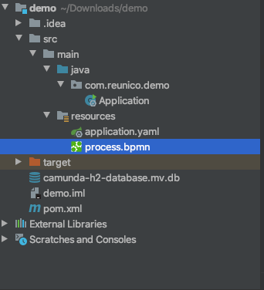
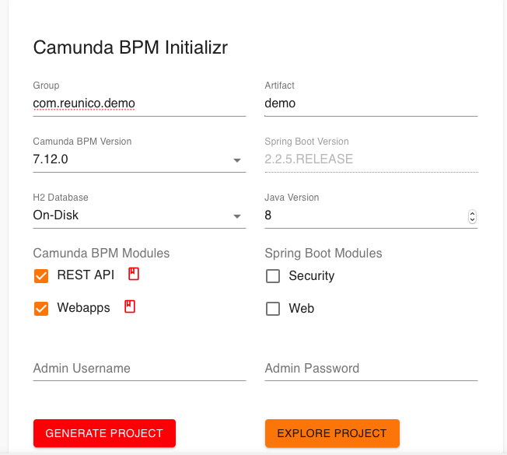
Camunda BPM Initializr
https://start.camunda.com

Slide 3
Camunda Web Applications
src/main/java/*package_name*/Application.java > Run
http://localhost:8080/
Login: demo
Password: demo
src/main/resources/
process.bpmn
application.yaml
Описание properties:
https://docs.camunda.org/manual/latest/user-guide/spring-boot-integration/configuration/#camunda-engine-properties
Camunda запущена!

Slide 5
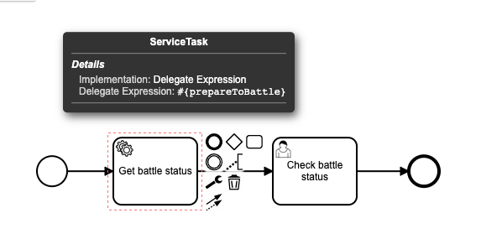
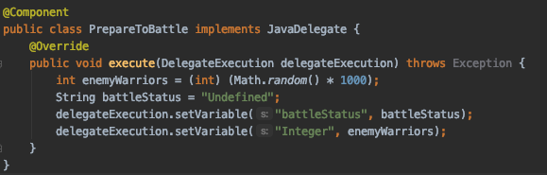
Печенеги vs Половцы

